Slide 1
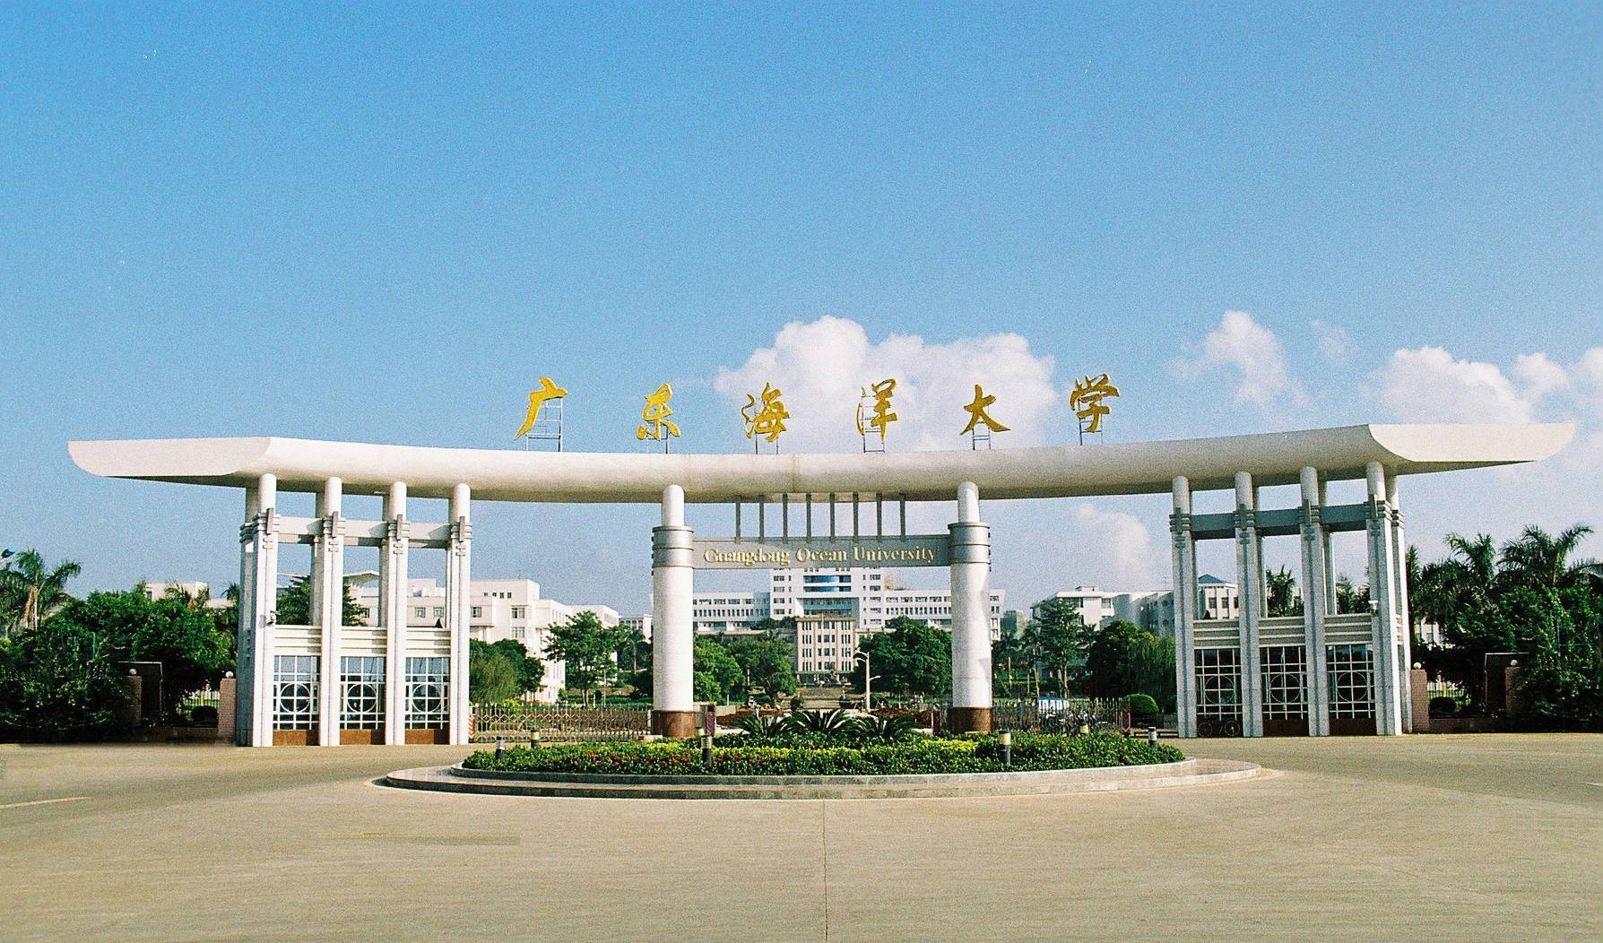
《农业经济管理理论与政策》
朱坚真 教授 博士

Slide 2
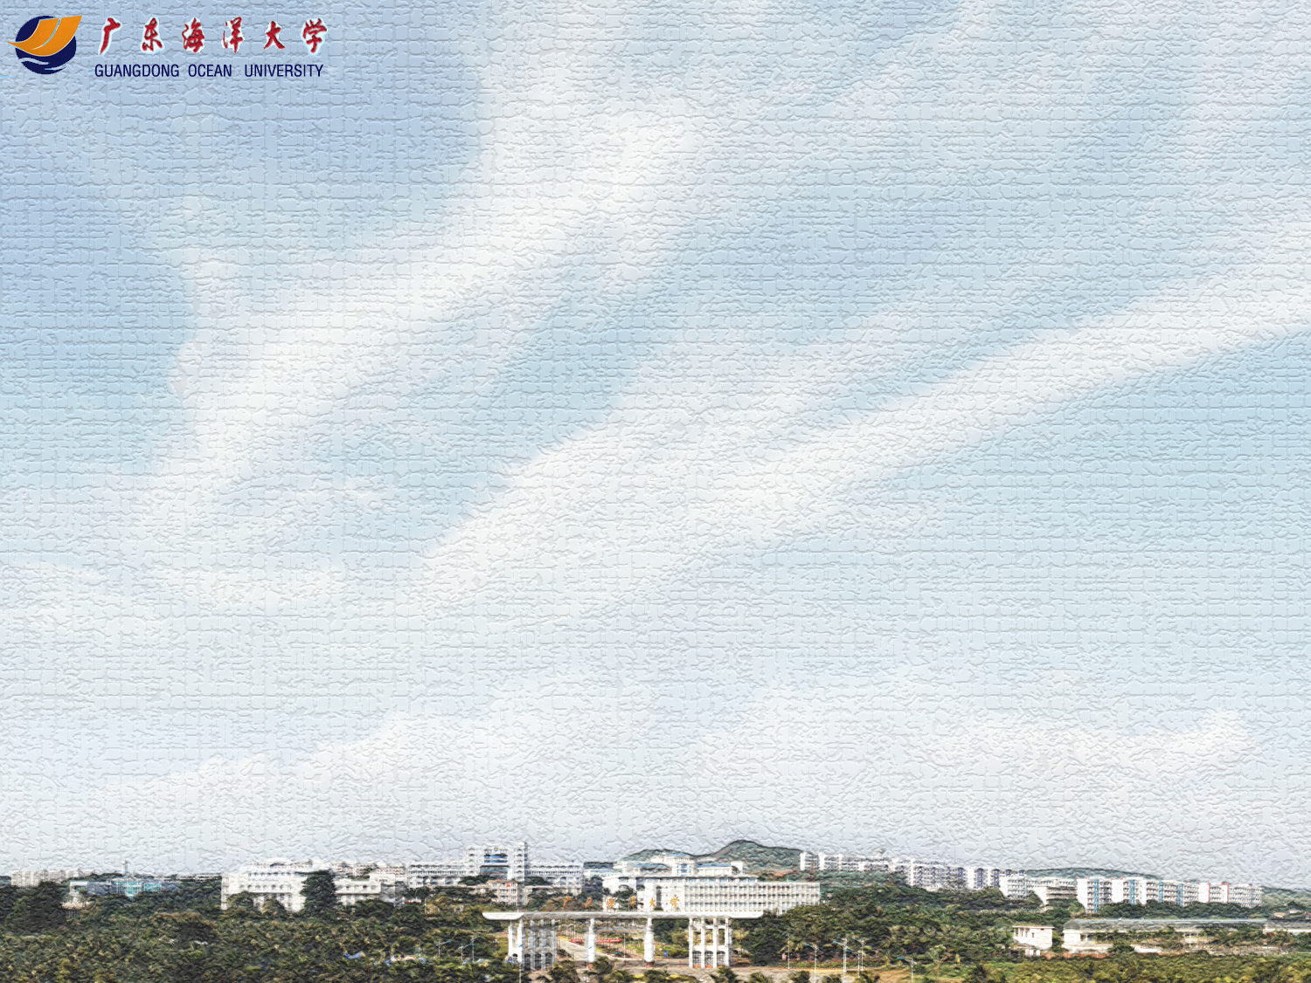
第九章 农海自然资源管理
第一节 农海自然资源概述
第二节 农海土地资源合理利用与管理第三节 水资源合理利用与管理
第四节 农海气候资源合理利用与管理第五节 农海生物资源合理利用与管理

Slide 3
第一节
农海自然资源概述
一、农海自然资源概念及其内涵
（一）概念
农海自然资源是指自然界存在的，可作为农业及海洋第一产业的生产原材料的物质和能量来源及其所必要的环境条件。
（二）内涵
1、气候资源
2、土地资源
3、水资源
4、生物资源

Slide 4
第一节
农海自然资源概述
二、农海自然资源的特性
（一）双重属性（自然属性和社会属性）
（二）整体性
（三）稀缺性
（四）地域性
（五）多用性
三、农海自然资源开发利用的意义
（一）农海自然资源是国民经济的基础
（二）农海自然资源开发利用影响着国民经济的发展
（三）开发利用农海自然资源可在一定程度上解决农村剩余劳动力的问题

Slide 5
第一节
农海自然资源概述
四、农海自然资源的评估
由于科技进步及人口的增长，人类对自然环境的影响力空前加剧，导致自然资源已经由“取之不尽，用之不竭”变成“具有稀缺性的物品”使人们意识到无节制地开发利用必然会超过自然资源再生恢复能力。
五、农海自然资源开发利用的原则
（一）经济、社会、生态效益相结合的原则
（二）合理开发、充分利用与保护相结合的原则
（三）合理投入和适度、节约利用的原则
（四）多目标开发，综合利用原则

Slide 6
第二节
农海土地资源合理利用与管理
一、土地资源的概况
（一）概念
土地资源是指在一定的技术经济条件下，在可预见的时间内，可以为人类利用的土地。
农海土地是指用于农、林、牧、渔各业的生产用地。农海土地内部又含有耕地、园地、林地、牧草地、沿海滩涂以及可利用的海洋国土资源。
（二）特点
1、面积的有限性。
2、位置的不变性。
3、使用的永久性和土壤肥力的可修复性。

Slide 7
第二节
农海土地资源合理利用与管理
二、土地制度与土地产权
（一）土地制度的含义
广义的土地制度是指包括一切土地问题的制度，是人们在一定社会经济条件下，因土地的归属和利用而产生的所有土地关系的总称。包括土地所有制度、土地使用制度、土地规划制度、土地保护制度、土地征用制度、土地税收制度和土地管理制度等内容。
狭义的土地制度仅仅指土地的所有制度、土地的使用制度和土地的国家管理制度 。
（二）特点
1、土地制度在国民财富分配制度中处于基础性的位置。
2、土地制度的构成较其他制度要复杂。
3、土地制度在各个国家和地区具有差异性。

Slide 8
第二节
农海土地资源合理利用与管理
二、土地制度与土地产权
（三）土地产权的含义
土地制度的中心问题是土地产权问题。一般来说，土地产权是指由土地制度界定的关于土地这一财产的一切权利的总和。
（四）土地产权的构成
1、土地所有权：土地所有者在法律规定的范围内自由地占有、使用、收益和处理其土地的权利。
2、土地占有权：依法对土地行使实际支配、控制的权利。
3、土地使用权：依法对土地加以利用并取得收益的权利。
4、土地收益权：基于拥有或使用土地所应取得经济收益的权利。
5、土地处置权：指当事人依法处置土地的权利。

Slide 9
第二节
农海土地资源合理利用与管理
二、土地制度与土地产权
（五）中国土地产权的变迁
1、1949~1953年，通过颁布《中华人民共和国土地改革法》，实现了“耕者有其田”的土地产权制度，使农民同时获得了土地所有权和土地使用权。
2、1953~1957年，国家实行了土地合作社制度。经历农业生产互助组，初级农业合作社和高级农业合作社三个阶段，土地由农民私有过渡到了集体所有。
3、1958~1961年，全国掀起了人民公社化运动，实行土地等基本生产资料公社所有制，产品按需分配。
4、1962~1978年，国家在农村实行“三级所有，队为基础”的农村土地使用制度，土地由公社所有制转变为公社、生产大队、生产队所有，土地所有权和土地使用权高度集中，导致了权、责、利的极端不对称。
5、1978年至今，实行家庭联产承包责任制的土地使用制度，集体经济组织拥有土地所有权，农民具有土地使用权。

Slide 10
第二节
农海土地资源合理利用与管理
三、土地资源的主要评估方法
在农业资源的开发和利用实践中，对土地资源主要是采取机会成本法和市场比较法等评估方式来进行评估。
应用机会成本法评估土地的价值时，不是用最高经济收益的用途来评估土地价值，而是要找到目前或者可预见的未来，除现有用途外，该宗土地最可能、最适宜设定的用途，这才是机会成本法应用于土地评估的关键。
市场比较法是在同一市场条件下，根据替代原则，以条件类似或使用价值相同的土地买卖、租赁实例成交价为基础，与待估土地加以对照比较，就两者之间在影响该土地的交易情况、日期、状况、区域及个别因素的差别进行修正，求取待估土地在评估时点地价的方法。

Slide 11
第二节
农海土地资源合理利用与管理
四、中国土地资源开发利用中存在的主要问题
（一）土地资源破坏严重，生态环境恶化
（二）土地资源浪费严重
（三）土地资源利用不充分
五、土地资源的合理开发利用途径
（一）提高农业集约化水平
（二）积极开发宜农荒地资源
（三）综合开发山地资源
（四）大力开发沿海滩涂资源和海洋国土资源

Slide 12
第三节
水资源合理利用与管理
一、水资源概况
（一）概念
水资源是指可以供人类工农业生产、生活开发利用的一种动态、可更新、可溶性盐类含量较低的、并以大气降水为基本补给来源的淡水资源，包括土壤水、地表和地下水。
（二）特点
水资源既是自然资源，又是经济资源，数量有限性是所有经济资源共同的特性。此外，水资源还具有以下特点：
1、可再生性。
2、不可替代性。
3、水既是生活资料又是生产资料。
4、水资源的供给量与需求量之间是呈反向关系。
5、水资源各种用途和用户之间存在着消涨关系。

Slide 13
第三节
水资源合理利用与管理
二、水资源的主要评估方法
农业水资源开发利用评估，实际上是通过对农业水资源开发利用能力和协调状况的评判来确定水资源与社会、经济、生态的协调程度。
通常用的方法有综合评判法、时间序列法、德尔菲法、因子分析法、层次分析法等。
三、我国农业水资源开发利用中存在的问题
（一）农业水资源供求矛盾加剧
（二）农业用水效率不高，浪费惊人
（三）水价低、水价政策不到位
（四）农业节水技术普及率不高

Slide 14
第三节
水资源合理利用与管理
四、陆地水资源的合理配置与利用
（一）大力推广节水新技术，积极发展节水农业
节约农业用水，推广节水灌溉新技术，可以大大提高水的利用率。
节水农业就是通过优化轮作制度和灌溉制度、采用优质品种、耕作栽培、培肥施肥等措施达到节水的目的。
（二）加强农业水资源的管理和保护
1、广泛开展科学用水的宣传教育，提高人们的节水意识。
2、制定水资源开发利用和保护规划。
3、建立水资源管理体系和法规体系。
4、控制水环境污染，保护水质。
5、造林护林，利用森林蓄水保水。

Slide 15
第三节
水资源合理利用与管理
五、海洋水资源的合理配置与利用
（一）加强战略统筹，确立海水利用的战略地位
（二）加快结构调整，优化沿海地区用水结构
（三）依靠科技进步，构筑海水利用技术装备体系
（四）推进依法管理，加快建立海水利用法律法规
（五）实施激励政策，扶持海水利用产业化发展
（六）强化指导与协调，建立规划的实施机制

Slide 16
第四节
农海气候资源合理利用与管理
一、陆地气候资源
我国大部分地区处于亚热带至温带的中纬度地带，少部分在热带，因此光热条件较好，植物的生长季节长，农作物种植可以一年两熟或两年三熟，少数地方可以一年三熟。
中国南北之间夏季温差小，冬季温差大。
受季风影响，我国年内降水分配不均，年际变率大，因此岸涝、低温、台风等农业气象灾害频繁，影响农业的稳定增产。我国西北干旱地区降水稀少，有些地方甚至终年无雨，限制了农业生产的发展。
二、海洋气候资源
海洋气候资源是海洋上多年天气和大气活动的综合状况。海洋气候研究为航海、海洋资源开发和利用、港口建设以及气候预测服务。
受海洋影响显著的大陆边缘区的气候称海洋性气候。

Slide 17
第四节
农海气候资源合理利用与管理
三、气候资源的主要评估方法
气候资源评估主要是用传统的气候资源评估方法、基于遥感和地理信息系统的评估方法等，为气候资源的高效和可持续利用提供服务。
四、陆地气候资源的合理利用与开发
在经济建设和社会发展过程中，合理利用气候资源，可取得良好的社会、经济、生态效益，反之，则会遭受经济损失，破坏气候资源，甚至会诱发气候灾害。
五、海洋气候资源的合理利用与开发
潮汐能
波浪能
潮流能（海流能）
温差能
盐差能
风能及太阳能利用

Slide 18
第五节
农海生物资源合理利用与管理
一、生物资源概况
生物资源主要包括植物资源和动物资源。它直接或间接地为我们提供木材、乳肉、果品、油料、皮毛、药材等各种生活消费品和工业原料。生物还是生态系统的基础，是保持生态系统的正常功能，维护人们适宜的生态环境的核心成份。
二、生物资源的主要评估方法
生物资源的评估主要采用直接经济价值评估方法与间接经济价值评估方法相结合的方法对生物资源进行评估。
在直接评估方法的应用过程中，需要通过试验和问询调查来做出选择。
间接价值评估方法主要是强调对自然资源的价值评估而不是针对生物的多样性本身进行评估。间接评估法一般可以分为常规市场法和替代市场法 。

Slide 19
第五节
农海生物资源合理利用与管理
三、陆地生物资源的开发利用
生物资源的合理利用应该遵循自然规律和经济规律，对于具有重要作用和珍稀的资源必须积极加以保护，严禁肆意开发利用。
对森林资源的合理利用，必须适当控制采伐量。对重要水源地区和防风固沙的森林须进行保护。林业部门要以更新造林和森林抚育为中心任务，加强护林防火建设和提高木材的利用率。
对草场资源的合理利用，要防止超栽过牧，实行以草定牧，严格规定载畜量，并实行分区轮牧，使草场有一定的恢复期。同时要加强草场建设，提高抵御自然灾害的能力。栽培牧草，建立人工草场，以补充冬季饲料的不足。
对珍稀的动植物种必须建立保护区。保护区的建立不但对保存现有的珍贵动植物与生物基因库有重要意义，而且对维护自然生态平衡，提供适宜的生活和生产环境也具有重要作用。

Slide 20
第五节
农海生物资源合理利用与管理
四、海洋生物资源的开发利用
（一）发挥政府在海洋生物资源开发利用中的引导作用
（二）加强勘测和研究，为有效地开发利用和保护海洋生物打好基础
（三）以生物技术为指导，大力发展海洋增养技术
（四）搞好海洋生物资源的精、深、多层次加工及综合利用
（五）促进海洋生物经济的快速发展
（六）扶持海洋科技教育产业，建立海洋技术推广体系

